Slide 1
МУНИЦИПАЛЬНОЕ БЮДЖЕТНОЕ ДОШКОЛЬНОЕ ОБРАЗОВАТЕЛЬНОЕ УЧРЕЖДЕНИЕ «ЯСЛИ-САД КОМБИНИРОВАННОГО ТИПА № 40 ГОРОДА ДОНЕЦКА» МАСТЕР-КЛАСС «ЛЭПБУК ИЛИ ПРОЕКТНАЯ ПАПКА КАК СРЕДСТВО ОБУЧЕНИЯ ДЕТЕЙ СТАРШЕГО И ПОДГОТОВИТЕЛЬНОГО ВОЗРАСТА»
Учитель-логопед:
Гецевич Е. Г.

Slide 2
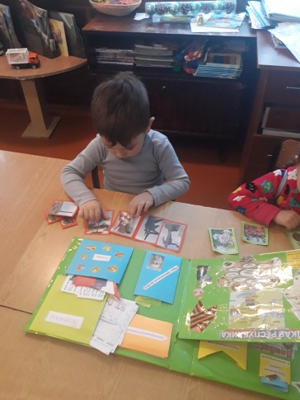
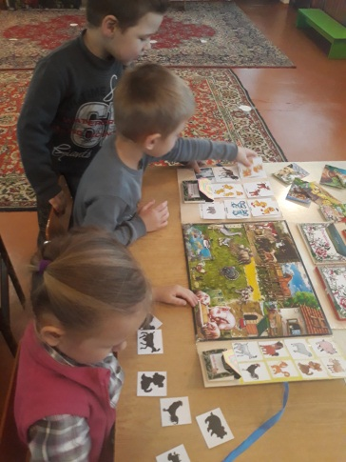
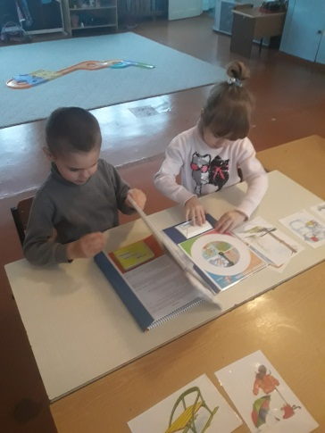
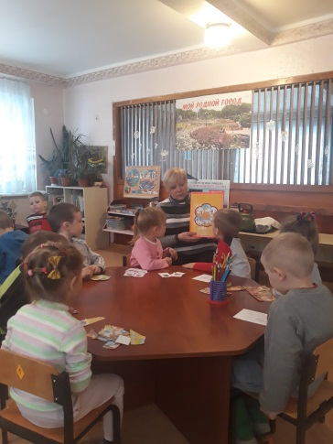
Расскажи мне – и я услышу, покажи мне – и я запомню, Дай мне сделать самому – и я пойму! Японская пословица.

Slide 3
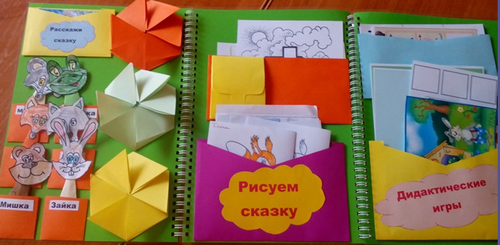
Что такое лэпбук
Лэпбук (Lapbook в переводе с анг. lap–перекрывать, скреплять; book - книга) или как его еще называют тематическая или интерактивная папка – это папка с кармашками, окошками, мини-книгами и всевозможными вкладками, в которую помещены материалы на одну тему.

Slide 4
Лэпбук – сравнительно новое средство обучения. По своей структуре и содержанию он доступен детям дошкольного возраста. Это игра, творчество, познание и исследование нового, повторение и закрепление изученного, систематизация знаний и просто интересный вид совместной деятельности взрослого и ребенка.
Лэпбук отвечает требованиям ФГОС ДО к предметно-развивающей среде:
обеспечивает возможность общения и совместной деятельности детей и взрослых, а также возможности для уединения;
учитывает возрастные особенности детей,
содержательно-насыщенный, вариативный, доступный и безопасный.
обеспечивает игровую, познавательную, исследовательскую и творческую активность всех воспитанников, эмоциональное благополучие детей во взаимодействии с предметно-пространственным окружением; возможность самовыражения детей.
Рекомендуемый возраст занятий по лэпбукам – от 4 лет и выше.

Slide 5
Лэпбук – разновидность метода проекта. Создание лэпбука содержит все этапы проекта:
1) целеполагание (выбор темы)
2) разработка лэпбука (составление плана)
3) выполнение (практическая часть)
4) подведение итогов.

Slide 6
Чем привлекательна данная форма работы?
1. Лэпбук помогает ребенку по своему желанию организовать информацию по интересующей его теме, лучше понять и запомнить материал.
2. Это отличный способ для повторения пройденного материала. В любое удобное время ребенок просто открывает Лэпбук и с радостью повторяет пройденное, рассматривая сделанную своими же руками книжку.
3. Ребенок может самостоятельно собирать и организовывать информацию.
4. При создании лэпбука можно выбрать задания под силу каждому (для малышей – кармашки с карточками или фигурками животных, например, а старшим детям – задания, подразумевающие умение писать и т.д.)
5. Создание лэпбука является одним из видов совместной деятельности взрослого и детей. А может быть еще и формой представления итогов проекта или тематической недели.

Slide 7
Разновидности лэпбуков
В зависимости от назначения:
учебные;
игровые;
поздравительные,
праздничные;
автобиографические (папка-отчет о каком-то важном событии в жизни ребенка)
В зависимости от формы:
стандартная книжка с двумя разворотами;
папка с 3-5 разворотами;
книжка-гармошка;
фигурная папка.

Slide 8
Что нужно, чтобы сделать лэпбук
Для создания лэпбука нам понадобятся такие материалы:
Лист плотной бумаги формата А3 или картонная папка;
Белая и цветная бумага для принтера формата А4;
Ножницы простые и фигурные;
Клей;
Цветные карандаши, фломастеры, разноцветные ручки;
Степлер;
Скотч;
Безграничная фантазия.

Slide 9
Тема для лэпбука
Тема для папки может быть совершенно любой, как и ее сложность.
Темы бывают частные и общие. Лучше брать частные, а не общие темы.
Тема должна быть:
интересна ребенку;
выполнима (соответствовать возрасту);
оригинальна.

Slide 10
План
Лэпбук - это не просто книжка с картинками. Это учебное пособие. Поэтому надо продумать, что он должен включать в себя, чтобы полностью раскрыть тему. А для этого нужен план того, что вы хотите в этой папке рассказать.

Slide 11
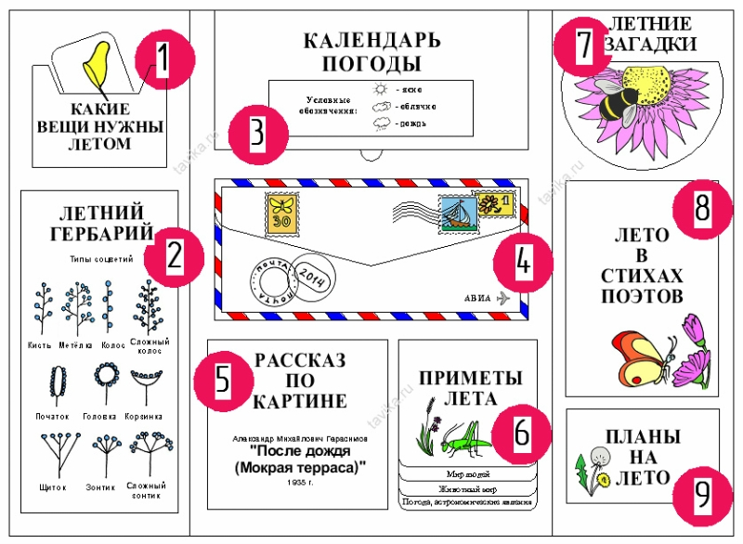
Макет

Slide 12
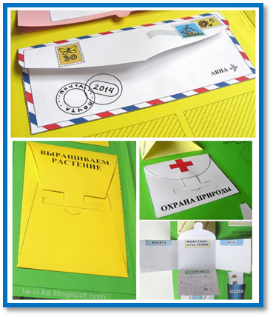
Элементы
Конверты обыкновенные

Slide 13
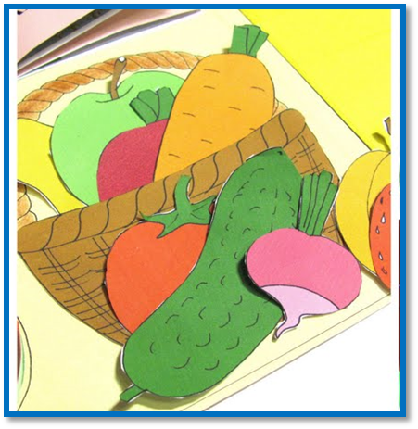
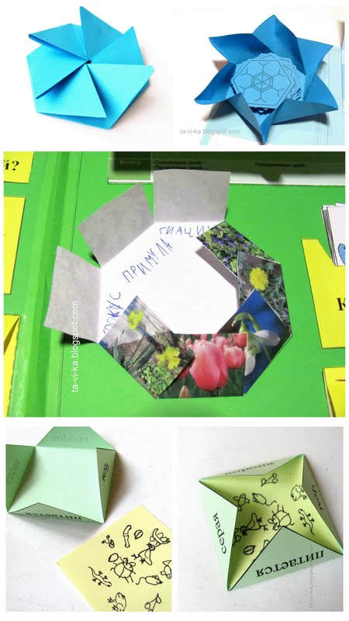
Элементы
Конверты фигурные

Slide 14
Элементы
Вращающиеся круги

Slide 15
Элементы
Книжка простая

Slide 16
Элементы
Книжка-гармошка

Slide 17
Элементы
Блокноты

Slide 18
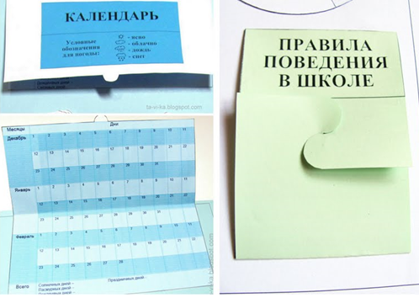
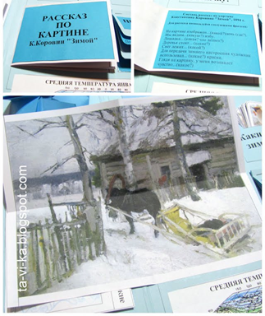
Элементы
Лист, сложенный 2 и 4 раза

Slide 19
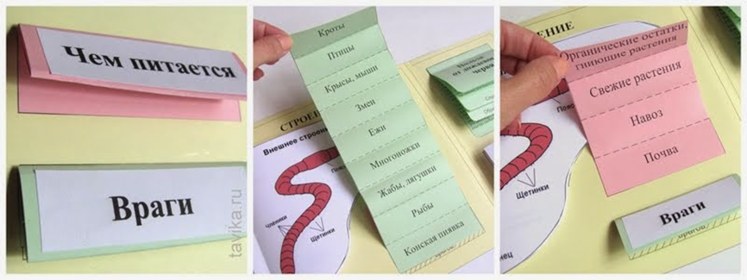
Элементы
Полоса, сложенная в несколько раз

Slide 20
Как сделать папку лэпбука?

Slide 21
практическая часть
«изготовление лэпбука»

Slide 22
Варианты лэпбуков

Slide 23
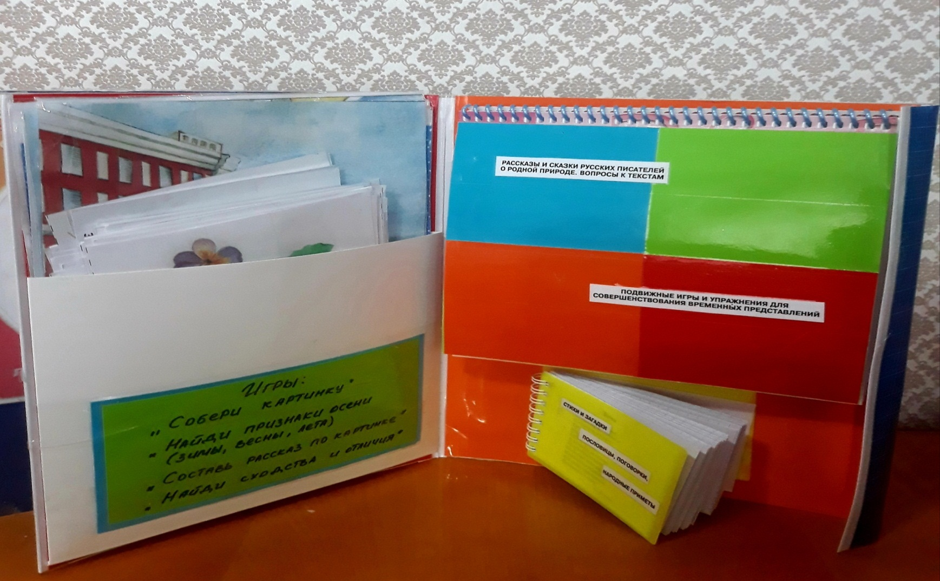

Slide 28
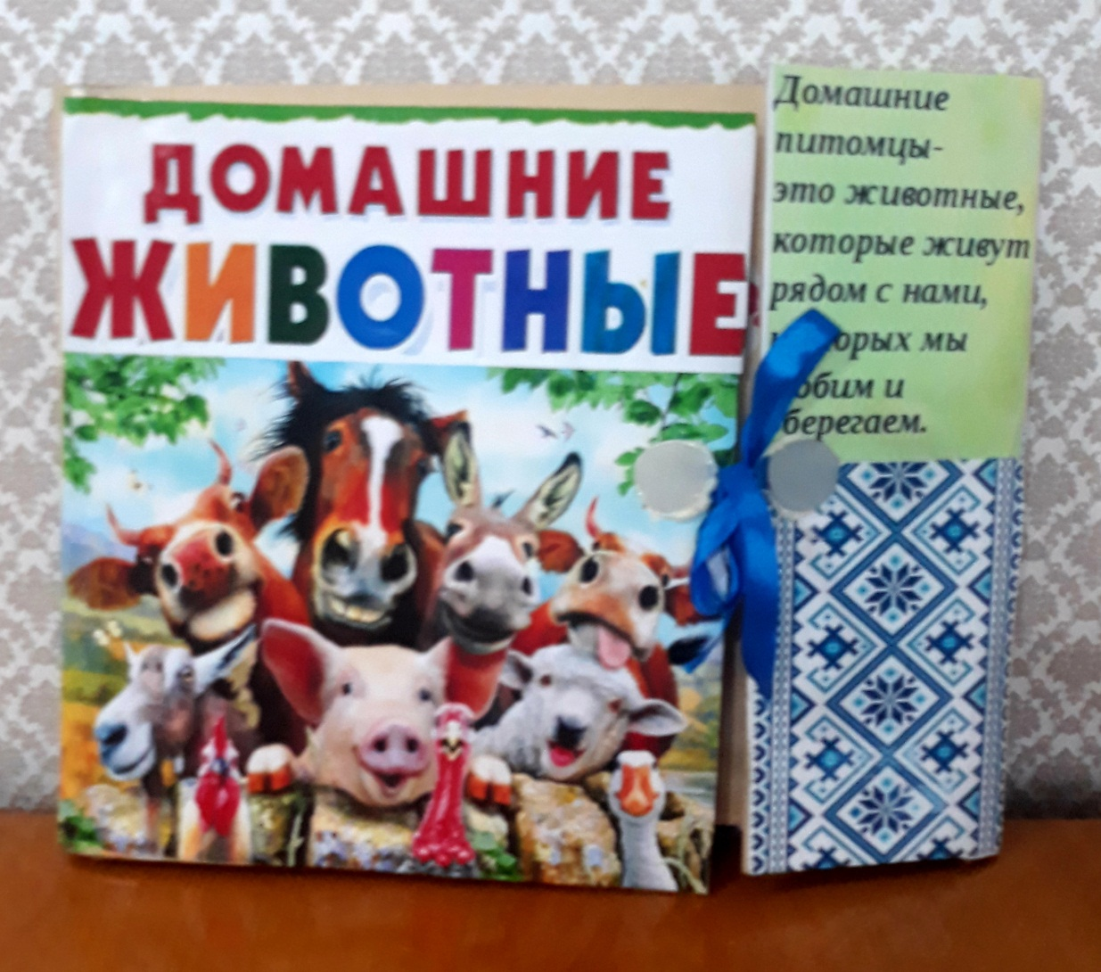

Slide 31
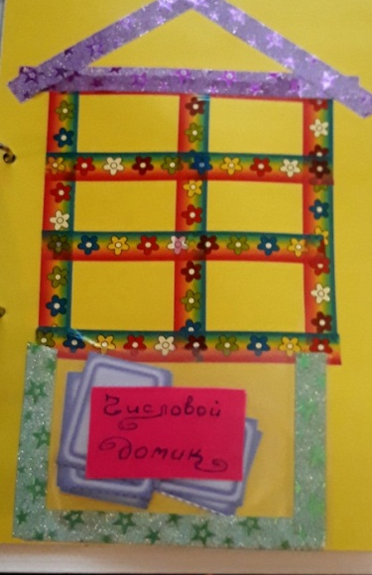
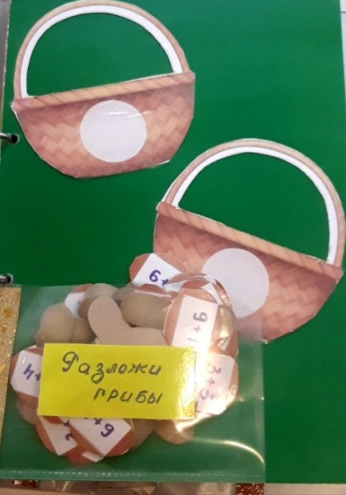
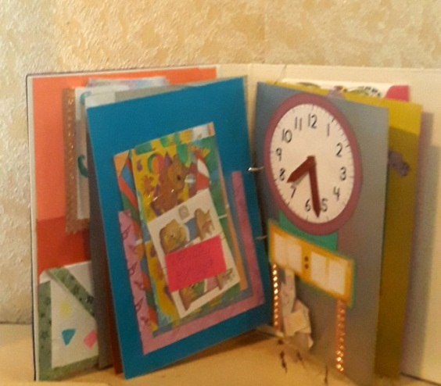

Slide 37
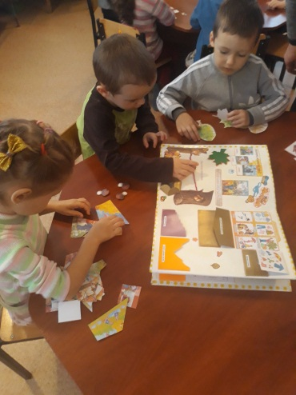
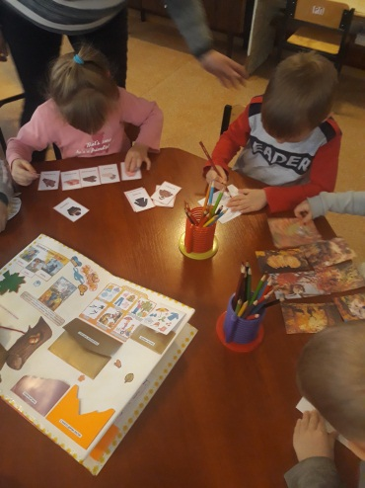
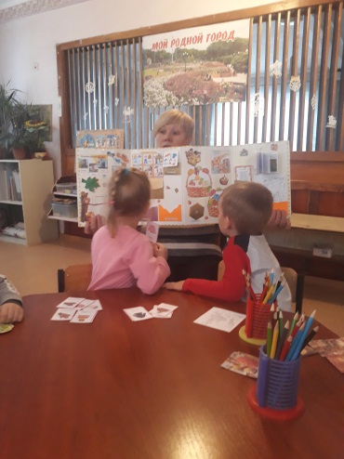
Спасибо за внимание! Всего доброго!!!

